Slide 1
研究课题
线积分卷积与双色调映射相结合的彩色素描模拟方法
17小组：张家侨 张涵玮 张骏 张彬熠 张漫榕 袁均良

Slide 2
概述
1
2
3
4
项目拆分
目前进度
彩图生成
轮廓图生成

Slide 3
项目拆分
如何由原图生成彩色素描图？
素描的颜色特点模拟
彩色素描纹理图获取
目标：
由原图通过一定方法模拟彩色素描图
模拟彩色素描图的需求：
素描轮廓模拟
素描轮廓图获取

Slide 4
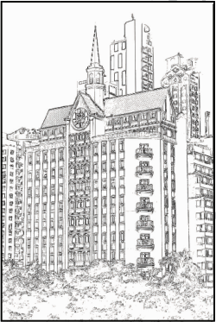
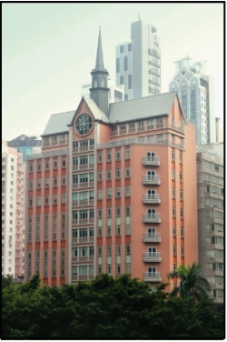
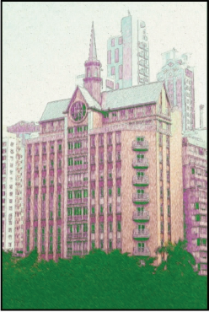
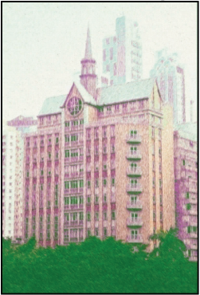
项目拆分
如何由原图生成彩色素描图
 | 素描轮廓 | 50%
 | 目标彩色素描图
合成
 | 彩色素描纹理 | 50%

Slide 5
项目拆分
如何生成彩色素描纹理图（彩图）？
K-means算法
确定K个主色调，得到图像分割图
计算聚类中心色与基本色差异，选取差异最小的基本色
确定分割图每一块的主色调
双色调映射方法将剩余的基本色进行映射，计算与中心色的差异，选差异最小的
确定分割图每一块的副色调
彩色素描纹理图
双色调映射方法融合主副色调
确定主副色调密度
双色调映射方法

Slide 6

项目拆分
如何生成素描轮廓图（轮廓图）？
原图
霓虹变换
后期处理
轮廓图结果

Slide 7
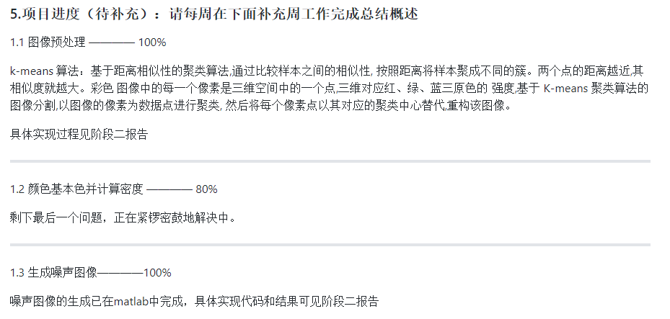
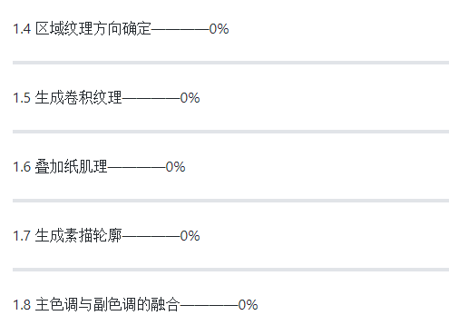
目前进度

